Slide 1

Модуль прогноза курса акций и дивидендов
Флюгер

Slide 2
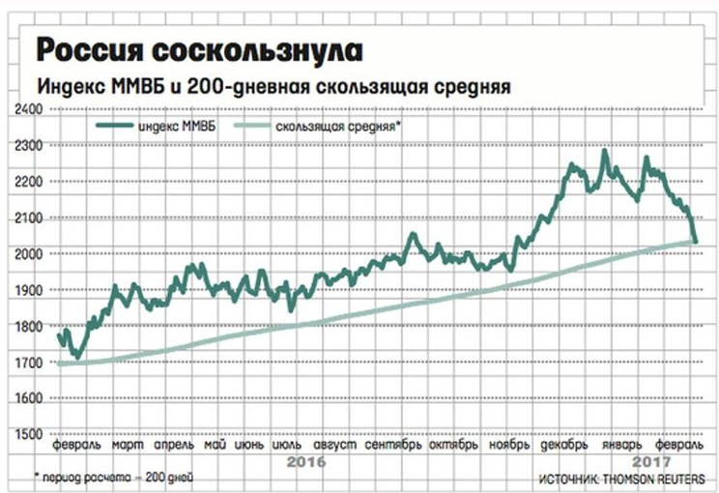

Slide 3
Standalone

Slide 4
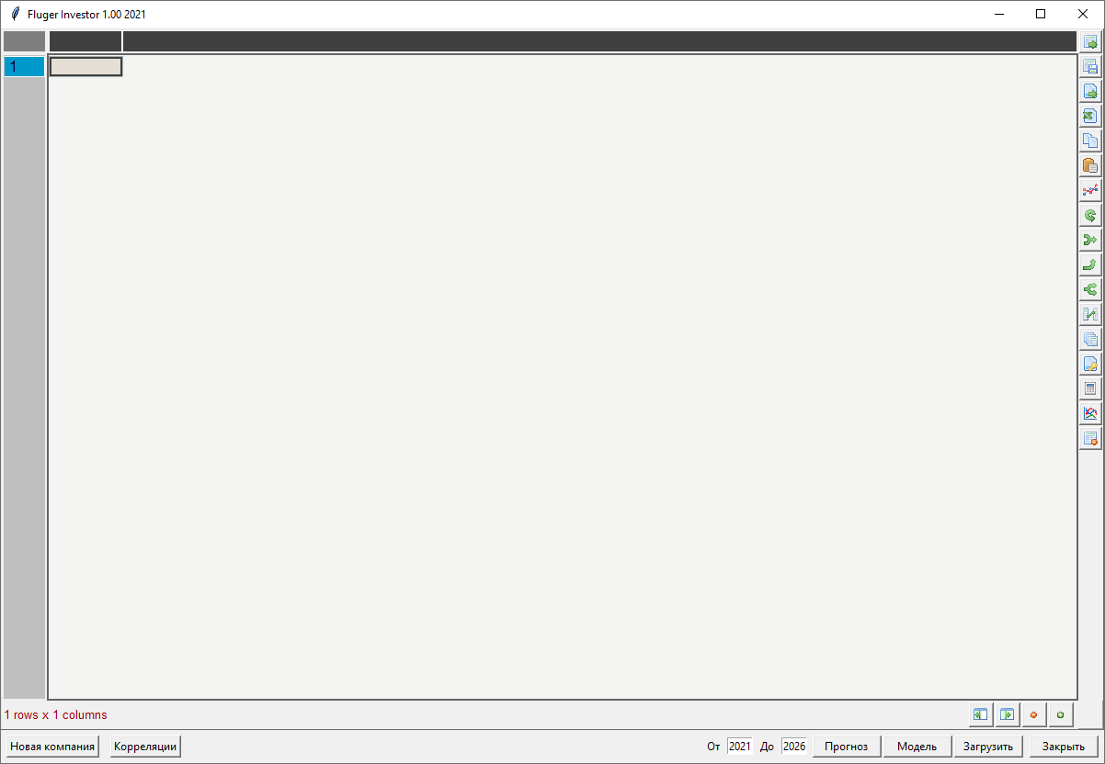
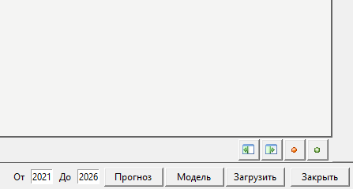

Slide 5

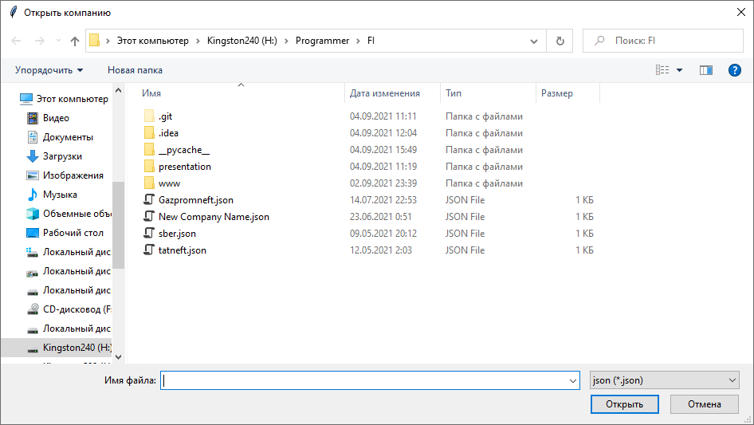

Slide 6
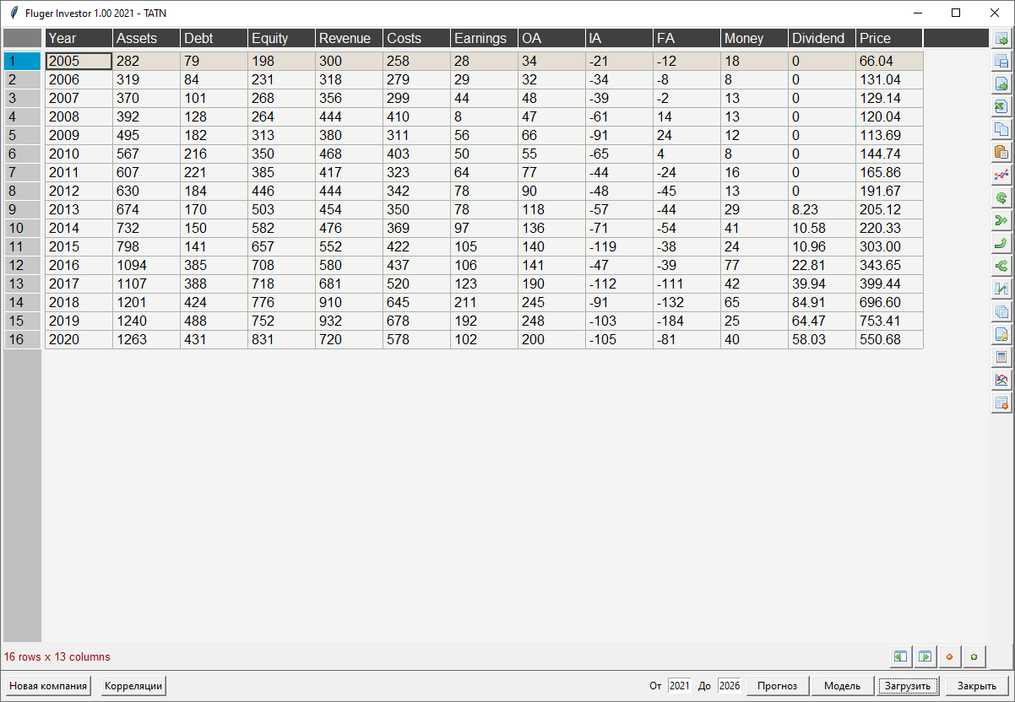

Slide 7
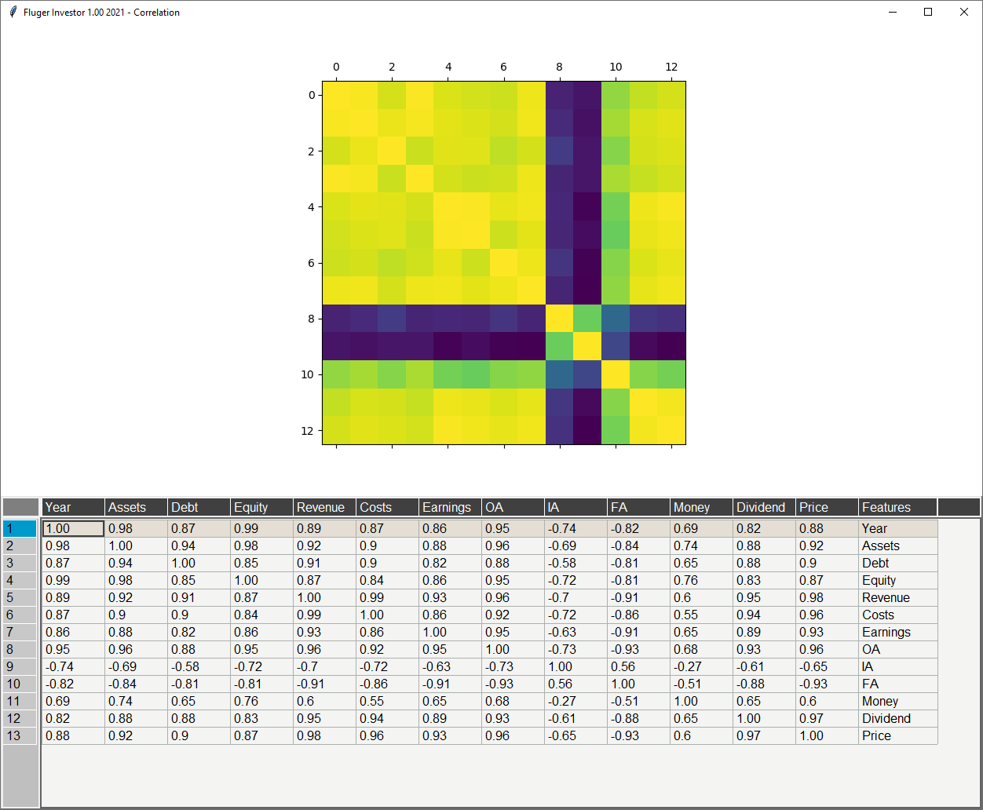


Slide 8
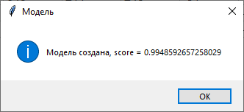
ЭТО
ОЧЕНЬ
ТОЧНО!

Slide 9
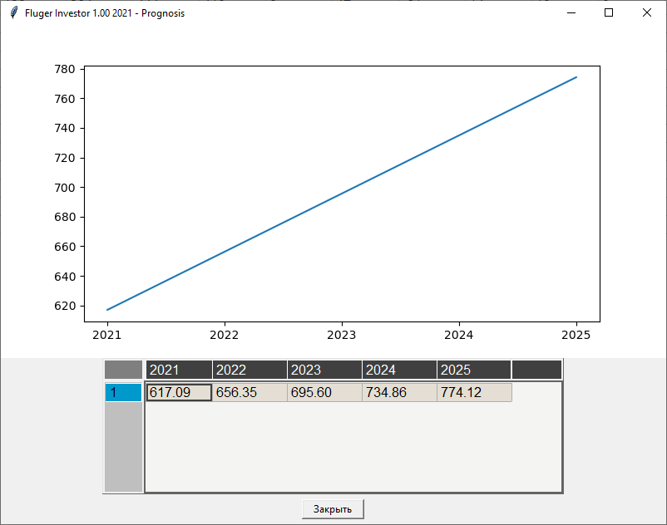


Slide 10
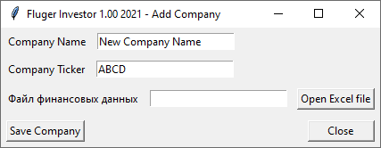

Slide 11
Веб интерфейс

Slide 12
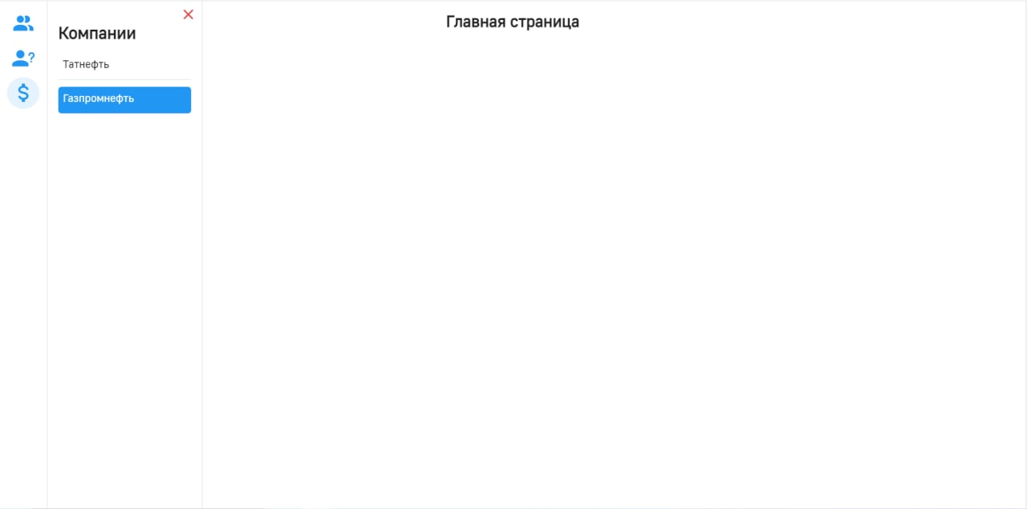
Выбор компании для получения прогноза
Меню главных разделов: определение риск-профиля, списки активов...

Slide 13
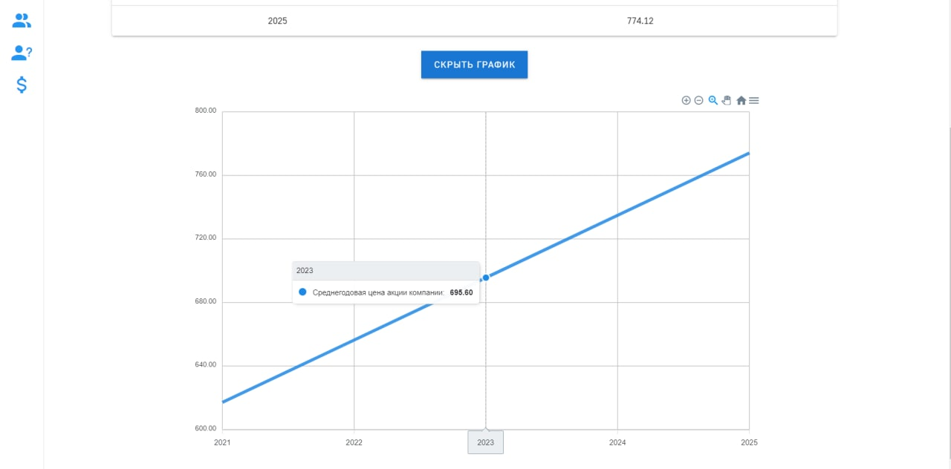

Slide 14
Решено
Система построения прогноза ключевых финансовых и производственных показателей компаний
Модели машинного обучения для прогнозирования среднегодовой или среднеквартальной цены акций
Интерфейс для стационарного ПК и веб-интерфейс, серверная часть

Slide 15

Технологии
Frontend: JS, Vue.js, Vuetify, ApexChart
Backend: Python, FastAPI, SQLite, Uvicorn
Machine Learning: Python, Scikit Learn

Slide 16
Реализация
Команда
MVP
Тесты
Бета
Фокус-группы
Доработка
Релиз
6 месяцев / 3 000 000 ₽

Slide 17

Новаторские идеи
Прогнозируем с помощью искусственного интеллекта не только цены, но и прочие показатели, например, дивиденды;
Оцениваем риск как изменчивость показателей компании, а не цены акций;
Держим курс на доказательное инвестирование, т.е. каждая инвестиционная идея должна получить статистическое подтверждение и за счет этого рост качества наших услуг для клиентов;

Slide 18

Данные
Публичные отчеты компаний:
О прибылях и убытках
Балансовый
О движении денежных средств
Производственные показатели
Дивиденды

Slide 19
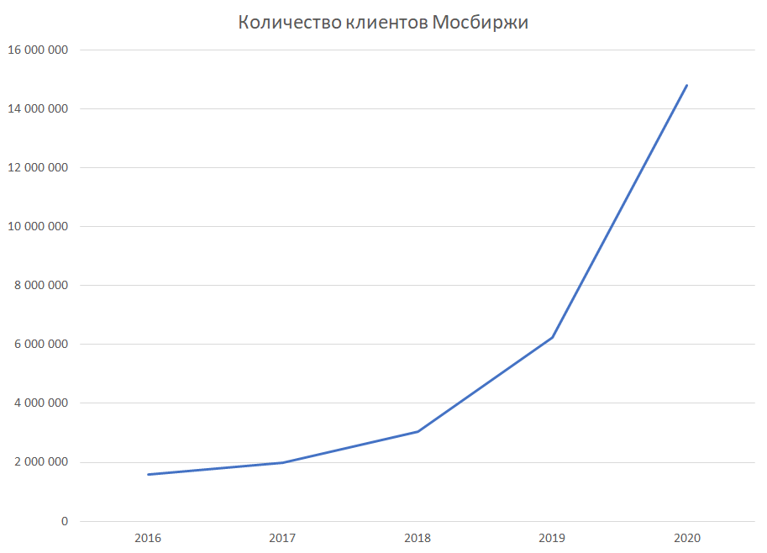

Slide 20

Экономический эффект
До 1 000 000 клиентов в год можно привлечь
Средний размер сделки 55 300 ₽
Активных клиентов около 10-15% от общего числа
Порядка 2 000 000 ₽ комиссии с каждой сделки всех активных клиентов в месяц

Slide 21
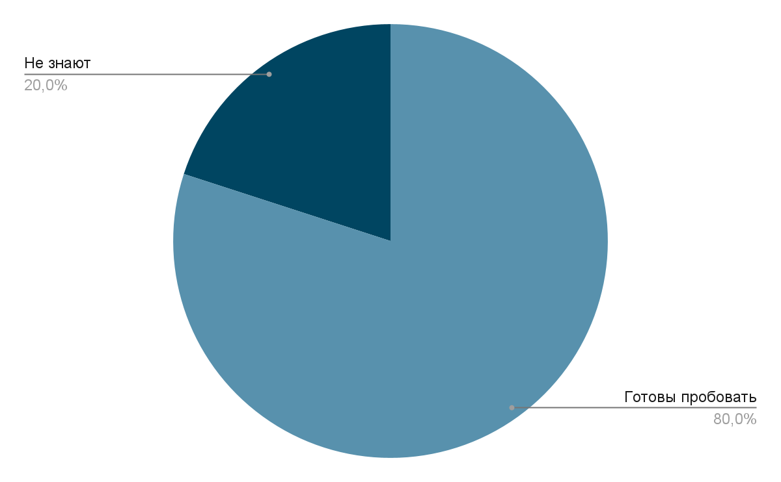


Опрос

Slide 22
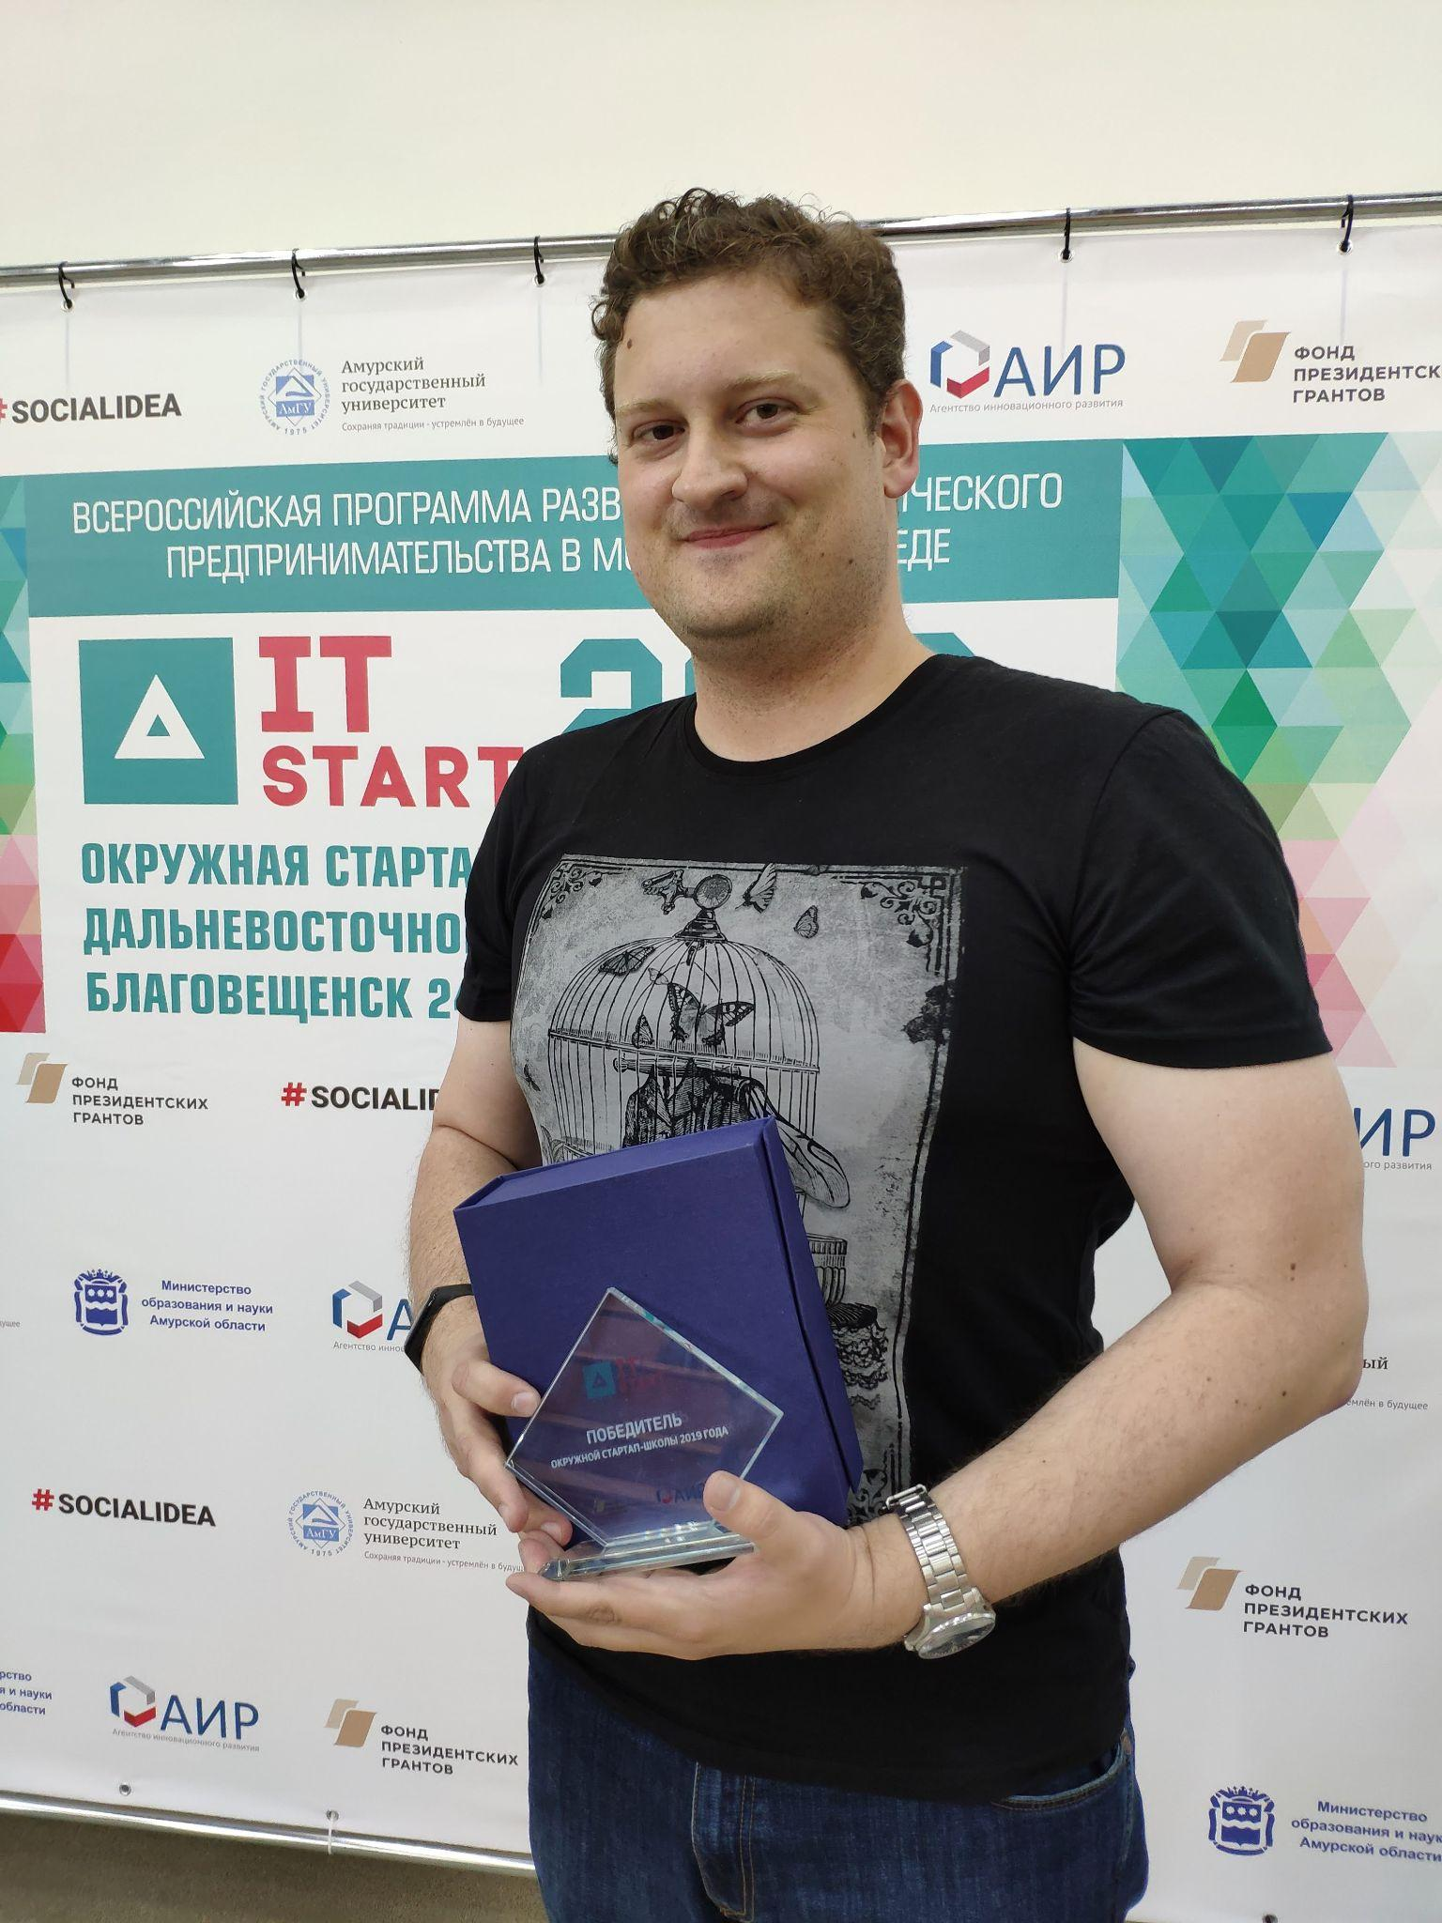


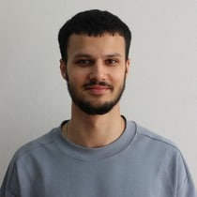

Команда
Андрей Ягелло
AI/ML, team lead
Даниил Сосинский
Frontend
Иван Бондарев
Дизайн
Максим Виксна
Backend
Данила Бондаренко
Frontend
Telegram: @andyjagello E-mail: jagello@list.ru Phone: +79248412711

